Slide 1



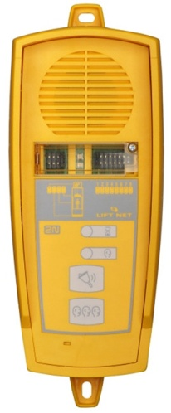
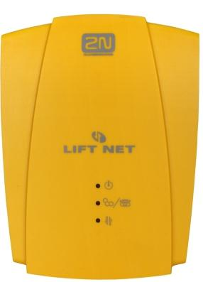
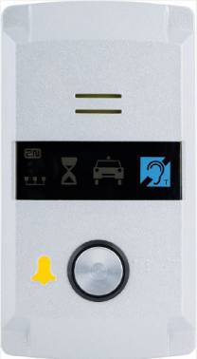
CONEX, spol. s r.o.
VÝŤAHOVÉ KOMUNIKÁTORY 2N®

Slide 2
2N® Výťahové komunikátory
Interkomunikačné zariadenia, umožňujúce tiesňovú komunikáciu medzi výťahovou kabínou a dôležitými pracoviskami technickej podpory (hotline, stredisko dispečingu, servisná služba, vrátnica a pod.)

Slide 3
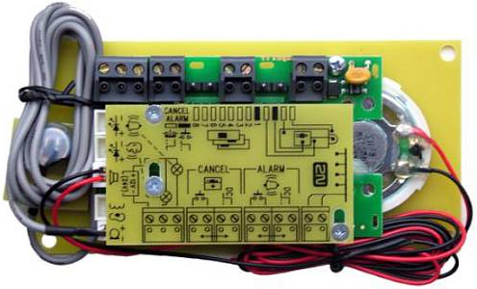
2N® LiftNet
 2N® LiftNet – kompletné komunikačné riešenie pre každý výťah
  ⇨ splňuje normy STN EN 81-1 + AC: 2000 a STN EN 81-28: 2003 pre výťahy
  ⇨ hlasová komunikácia s kabínou, strojovňou, vrchom kabíny a šachtou
⇨ pripojenie až 8 výťahov na jednu telefónnu linku
  ⇨ vzdialené programovanie a monitorovanie
  ⇨ jednoznačná identifikácia každej hlásky – číslo výťahu 1 až 8 + miesto umiestnenia
  ⇨ PSTN, GSM alebo VoIP riešenie
  ⇨ až 6 telefónnych čísiel – pre prípad núdze

Slide 4
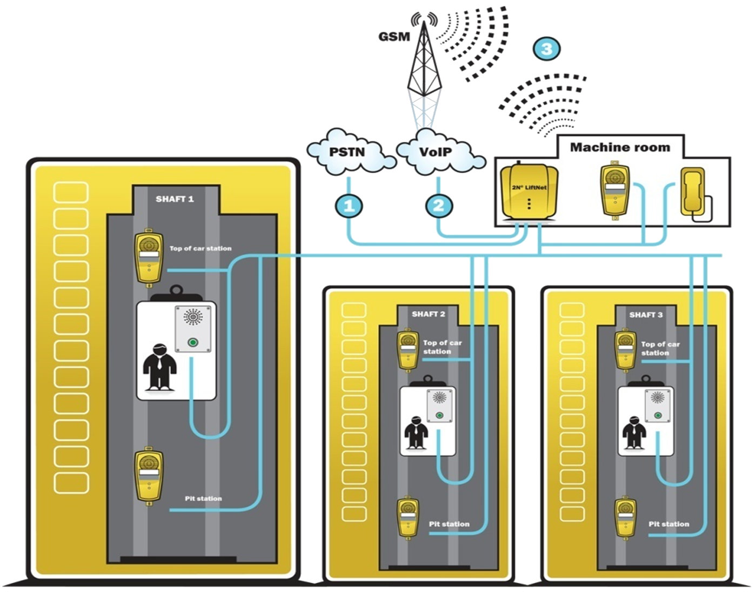
2N® LiftNet

Slide 5
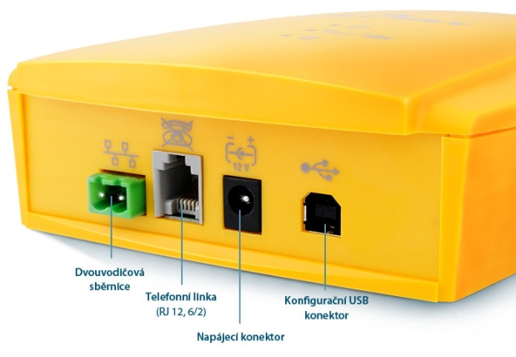
2N® LiftNet
 2N® LiftNet – CENTRÁLNA JEDNOTKA
  ⇨ zaisťuje kompletnú funkcionalitu komunikácie
  ⇨ mozog celého systému
⇨ konfigurácia - USB rozhranie - programovanie zo strojovne cez telefón - vzdialene cez telefónnu linku - hlasové menu
  ⇨ centrálna jednotka má zálohované napájanie - integrovaný záložný zdroj 12V
  ⇨ komunikácia s vonkajším svetom – cez PSTN – len 2 vodiče, GSM alebo VoIP

Slide 6

2N® LiftNet
 2N® LiftNet – JEDNOTKY DO KABÍNY
  ⇨ UNIVERZÁLNA koncová jednotka - inštalovaná do kabíny výťahu za panel s tlačidlami (montážna doska + doska plošných spojov)
  ⇨ KOMPAKTNÁ mechanika - odolný kovový kryt voči vandalizmu - umiestnenie do kabíny výťahu na panel zo strany cestujúcich - obsahuje všetky požadované prvky (podsvietené piktogramy, indukčná cievka, núdzové tlačidlo)

Slide 7
2N® LiftNet
 2N® LiftNet – JEDNOTKA DO ŠACHTY, NA KABÍNU
  ⇨ inštalácia na dno výťahovej šachty + vrch kabíny výťahu
  ⇨ možnosť inštalácie aj na iné miesto s potrebou komunikácie (len vnútorná jednotka)
  ⇨ robustný kryt – zvýšená odolnosť voči mechanickému poškodeniu, oleju apod.
  ⇨ tlačidlo ALARM – pre aktivovanie spojenia s dispečingom
  ⇨ tlačidlo TRIFÓNIA – pre konferenčné spojenie s ostatnými jednotkami rovnakého výťahu

Slide 8
2N® LiftNet
 2N® LiftNet – JEDNOTKA DO STROJOVNE
  ⇨ inštalácia do strojovne
  ⇨ komunikácia s dispečingom cez pripojený analógový telefón + vedenie konferenčného hovoru s kabínou a šachtou
  ⇨ jednotka sa vzhľadom podobá jednotke určenej do šachty – má však odlišné vlastnosti

Slide 9
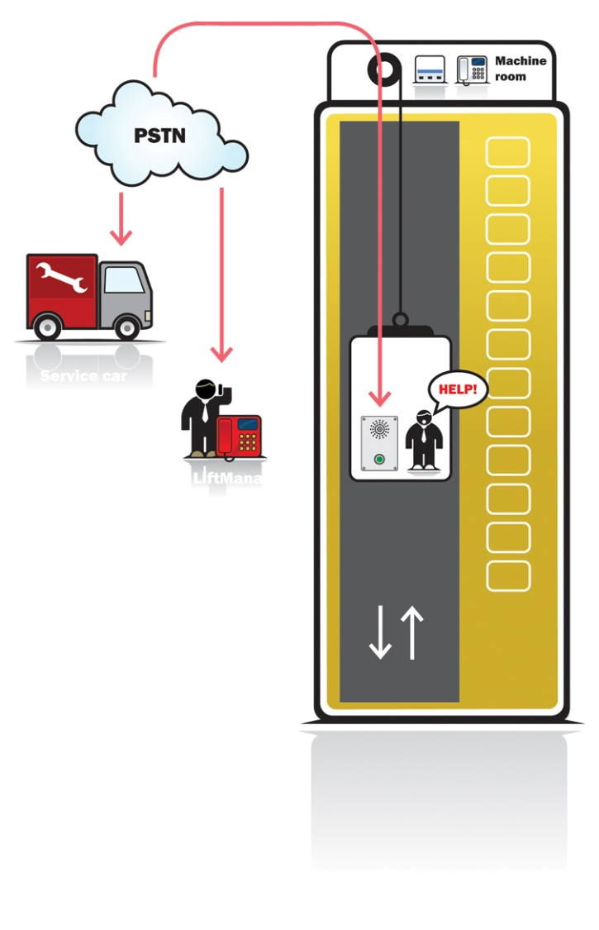
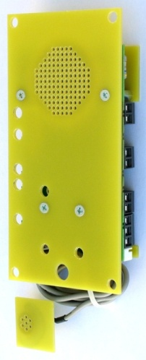
2N® SingleTalk
 2N® SingleTalk
  ⇨ splňuje normy STN EN 81-1 + AC: 2000 a STN EN 81-28: 2003 pre výťahy
  ⇨ jednoduchá núdzová komunikácia z kabíny výťahu na dohľadové centrum, servisnú organizáciu, strojovňu, vrátnicu …
  ⇨ až 6 telefónnych čísiel pre postupnú voľbu
  ⇨ plné napájanie z telefónnej linky
  ⇨ hlasové menu pre programovanie
  ⇨ pripojenie – priamo na linku VTS, cez pobočkovú ústredňu alebo cez GSM sieť
  ⇨ Funkcia „Kontrolné volanie“ – 1x za 3 dni
  ⇨ až 30s hláška pre určenie pozície výťahu

Slide 10
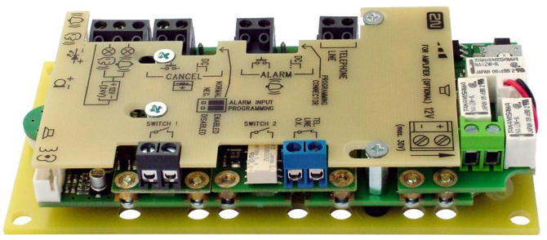
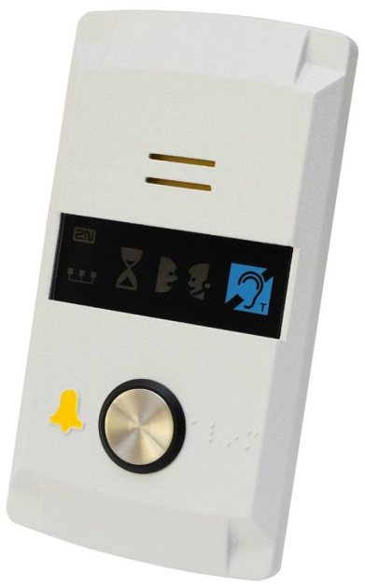
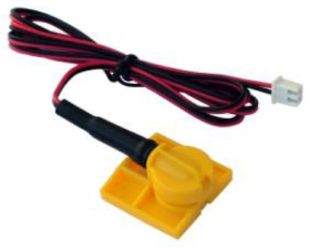
2N® SingleTalk
 2N® SingleTalk
  ⇨ UNIVERZÁLNE vyhotovenie – modul s elektronikou, mikrofónom, reproduktorom - inštalácia za panel výťahu - vybavený indikačnými LED diódami
  ⇨ KOMPAKTNÉ vyhotovenie - odolný kovový kryt voči vandalizmu - vstavané tlačidlo ALARM + piktogram zvončeka + označenie pre nevidomých - presvetlené piktogramy - indukčná cievka pre nedoslýchavých

Slide 11
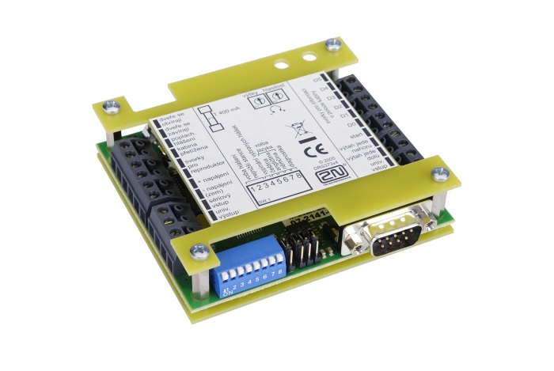
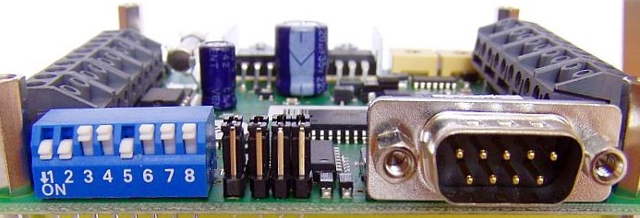
2N® Hlásič poschodí
 2N® Hlásič poschodí
  ⇨ Inštalácia do kabíny výťahu
  ⇨ Hlásenie v niekoľkých jazykoch
  ⇨ Rôzné typy hlásenia: - smer jazdy - otváranie a zatváranie dverí - preťaženie kabíny - uvítacie alebo reklamné hlásenia
  ⇨ Vhodný zdroj informácií pre nevidomých, pre deti ...

Slide 12

2N® Lift Manager - aplikácia
  SW pre dohľad a konfiguráciu produktov 2N LiftNet, 2N SingleTalk
  1. SW pre dispečing
  - automatický príjem kontrolných volaní
  - funkcie pre dispečerské pracoviská
  2. Servisné nástroje – konfiguračný nástroj pre LiftNet pripojený k PC (cez USB), aktualizácia FW
  Pre správcov výťahov a výťahových komunikátorov

Slide 13
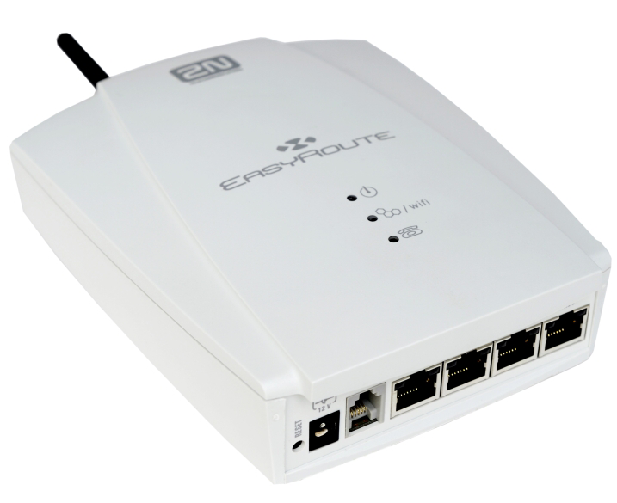

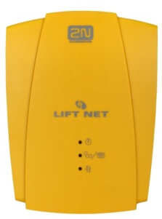


2N® Lift Manager - aplikácia
2N® EasyRoute
Up to 7Mbps
4
ports Ethernet switch
TCP/IP
1 analog line
1
2
3
4
TCP/IP
Rozvadzače 1-4
2N® LiftNet
Hlasový núdzový systém
Šachta 1
Šachta 2
Šachta 3
Šachta 4

Slide 14
Ďakujem za pozornosť
VÝŤAHOVÉ KOMUNIKÁTORY 2N®

